Slide 1
«Сетевое взаимодействие
образовательных организаций как способ эффективного формирования гражданско-патриотических ориентиров у подрастающего поколения»
Региональная научно-практическая конференция
14 апреля 2023года
МСИП
Майорова Н.Е. – заместитель директора по УМР МАОУ СОШ №76
Муниципальное автономное общеобразовательное учреждение муниципального образования город Краснодар средняя общеобразовательная школа № 76 имени
4-го Гвардейского Кубанского Казачьего Кавалерийского корпуса

Slide 2
Взаимодействие с организациями
МАОУ СОШ № 76
Департамент образования администрации муниципального образования город Краснодар
Краснодарский научно-методический центр
Первый казачий университет
им. К.Г.Разумовского г.Москва
Филиал МГУТУ
имени
К.Г. Разумовского
г.Темрюк
Совет ветеранов
города Краснодара
Совет ветеранов станицы Елизаветинской
Администрация сельского поселения станица Елизаветинская
Администрация сельского поселения хутор Маевский
Кубанское казачье общество и станичное казачье общество «Елизаветин Курень» атаман Г.П. Корниенко
Краснодарское президентское кадетское училище Министерства образования РФ (Краснодарский ПКУ)
Свято-Покровский Храм станицы Елизаветинской

Slide 3
СЕТЕВОЕ СООБЩЕСТВО (32 ОО)
с 2019-2022гг.
МАОУ СОШ № 76
МБОУ СОШ № 45
МБОУ СОШ № 77
МБОУ СОШ № 6
МАОУ СОШ № 96
МБОУ СОШ № 38
МАОУ СОШ № 75
МБОУ СОШ № 37
МБОУ СОШ № 68
МБОУ СОШ № 1
МАОУ СОШ № 71
Краснодарский ПКУ
МБОУ ДО ГДЮСШ
МБОУ СОШ №11 х.Маевский
МОБУ СОШ № 28 Лабинский р-он
МОБУ ООШ № 44 г. Сочи, с. Пластунка
МБОУ СОШ №7
г.Геленджик
МБОУ СОШ №2 п.Мостовской
МБОУ СОШ №45
ст.Северская
МАОУ СОШ №11
г.Тимашевск
АОУ СОШ №4
ст.Динская
МБОУ СОШ №7 гКущевский р-он
МБОУ СОШ №3
г.Туапсе
МБОУ СОШ №19
ст.Марьянская
МБОУ СОШ №38 г.Москва
МБОУ СОШ №56 г.Магнитогорск
МКОУ СОШ №1 г.Куртамыш
ГБОУ кадетская школа-интернат г.Куртамыш
СШ №27 «а» Новая Адыгея
МБОУ СОШ №100
г.Пушкин
МБОУ СОШ №3
г.Мыски
МБОУ СОШ №29
г.Донецк

Slide 4
Формы сотрудничества
сетевых партнёров
вебинары
обучающие семинары
круглые столы и форумы
мастер-классы
онлайн консультации
научно-практические конференции учителей и учащихся

Slide 5
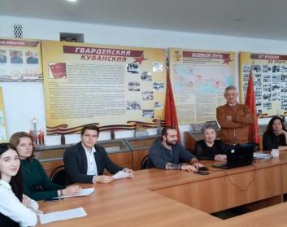
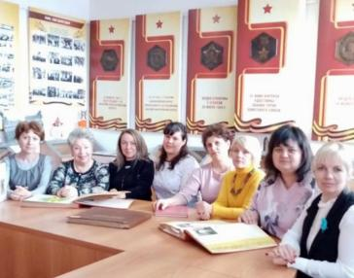
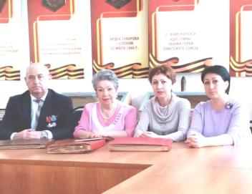
Формы сетевого взаимодействия
Научно-практические конференции
Заседания круглого стола,
форумы, фестивали
Вебинары, семинары

Slide 6
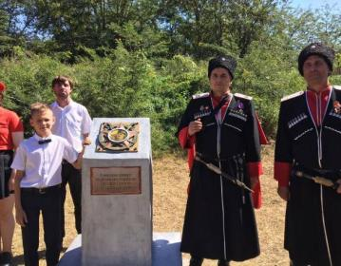
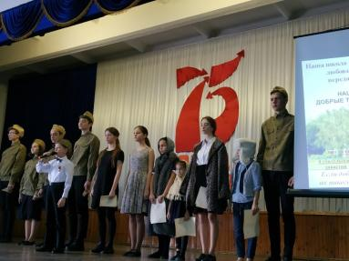
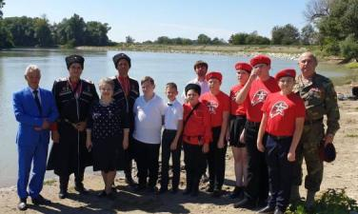
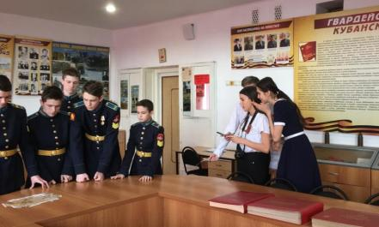
Формы сетевого взаимодействия
Экспедиции
Интеллектуальные квест-игры

Slide 7
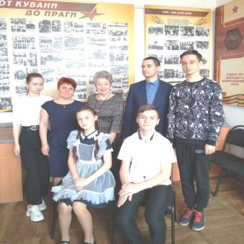
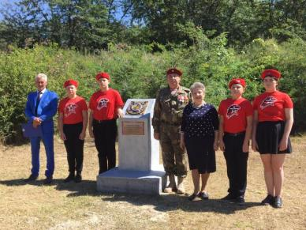
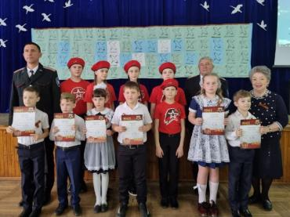
Результаты взаимодействия в сети социальных партнеров
Провели 13 семинаров, 486 участников.
Методические пособия и рекомендации (7).
Научно-методические публикации (2).
Публикации в профессиональных газетах и журналах (5 +3).
Экспедиции (3).
Социально-значимые акции: «Живая Память. Равнение на героев» - 4 школы, установили памятный знак казакам-героям ВОВ и «Журавлики победы» - 10 школ РФ, 586 журавликов.
Проектные работы победителей и призеров учащихся (34).

Slide 8
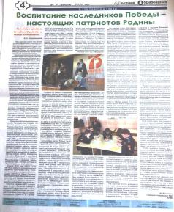
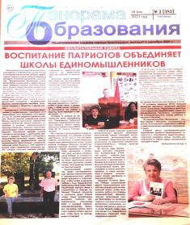
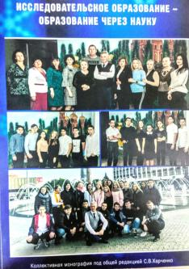
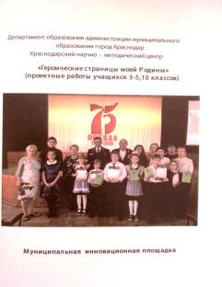
Статьи, методические пособия, монографии; Исследовательские и проектные работы учащихся

Slide 9
Сетевое взаимодействие позволяет:
распределять ресурсы при общей задаче деятельности;
опираться на инициативу каждого конкретного участника;
осуществлять прямой контакт участников друг с другом;
выстраивать многообразные возможные пути движения при общности внешней цели;
использовать ресурс сети для нужд каждого конкретного участника;
расширять возможности для получения уникальных компетенций.

Slide 10
Уважаемые коллеги, приглашаем к сотрудничеству по теме проекта «Сетевое взаимодействие образовательных организаций как способ эффективного формирования гражданско-патриотических ориентиров у подрастающего поколения». г. Краснодар МАОУ СОШ №76 ст. Елизаветинская, ул. Советская 62

Slide 11
Цели проекта:
создание банка данных социальных партнёров Российской Федерации по проблеме героико-патриотического воспитания ;
разработка цикла виртуальных экскурсий о героях Великой Отечественной войны;
Задачи:
трансляция инновационного опыта на территории Российской Федерации посредством виртуальных экскурсий на семинарах, вебинарах, заседаниях круглых столов, научно-практических конференциях;
оптимизация методической работы, направленной на повышение профессиональной компетенции педагогов;
разработка и издание методических материалов;
ведение проектной и исследовательской деятельности, практических экспедиций, конкурсов и викторин;
Тип проекта: героико- патриотический;
Продолжительность проекта : 01.11.2022 г.- 01.11.2024г

Slide 12
Гипотеза проекта
Предполагается, что организация сетевого сообщества образовательных учреждений на территории Российской Федерации
даст возможность:
- создать банк данных педагогов-наставников по героико-патриотическому воспитанию;
- разработать цикл виртуальных экскурсий о героях Великой Отечественной войны, патриотах Отечества;
- позволит осуществить эффективный обмен опытом, уникальными компетенциями участников сети;
- разработать методические пособия.

Slide 13
Продукт проекта
расширение сетевого сообщества ОО на территории Российской Федерации;
банк данных педагогов-наставников по проблеме героико-патриотического воспитания подрастающего поколения;
диагностика по выявлению сформированности гражданской позиции педагогов, школьников и их родителей по вопросу патриотического воспитания;
Виртуальный музей, включающий в себя цикл экскурсий по героико-патриотическому воспитанию;
методические пособия по патриотическому воспитанию молодежи.

Slide 14
СЕТЕВОЕ СООБЩЕСТВО (47 ОО)
МБОУ СОШ № 58
МБОУ СОШ № 77
МАОУ СОШ № 76
МБОУ ДО ГДЮСШ
МАДОУ ДС №112
МБОУ СОШ № 38
МБОУ СОШ № 6
МБОУ СОШ № 37
МАОУ СОШ № 96
МБОУ СОШ № 45
МБОУ СОШ № 68
МАОУ СОШ № 75
Краснодарский ПКУ
МБОУ СОШ № 1
МАОУ СОШ № 71
МАДОУ ДС №205
МАДОУ ДС №206
МБОУ ДО «ЦРТДЮ"
МУ ДО ДШИ №2
МАОУ СОШ №52
МБОУ СОШ №7
г.Геленджик
МБОУ СОШ №11 х.Маевский
МОБУ СОШ № 28 Лабинский р-он
МОБУ ООШ № 44 г. Сочи, с. Пластунка
АОУ СОШ №4
ст.Динская
МБОУ СОШ №45
ст.Северская
МАОУ СОШ №11
г.Тимашевск
МБОУ СОШ №19
ст.Марьянская
МБОУ СОШ №2 п.Мостовской
СШ №27 «а» Новая Адыгея
МБОУ СОШ №38 г.Москва
МБОУ СОШ №7 гКущевский р-он
МБОУ СОШ №3
г.Туапсе
МБОУ СОШ №56 г.Магнитогорск
МКОУ СОШ №1 г.Куртамыш
МБОУ СОШ №100
г.Пушкин
БОУ СОШ №3 г.Мыски
МБОУ СОШ №29
г.Донецк
КГТУ (ПКУ)
Филиал г.Темрюк
МБОУ СОШ №12 Петрозаводск
КГТУ (ПКУ)г.Москва
ГБОУ кадетская школа-интернат г.Куртамыш
Аксаковская гимназия №11 Уфа
Саргатский лицей Омская обл.
МОУ СОШ34 Комсомольск на Амуре
КГТУ (ПКУ)
Филиал г. г.Ростов-на-Дону
МБОУ ООШ №4
Г.Мурманск

Slide 15
Приказ
департамента образования администрации муниципального образования г. Краснодар
от 01.11.2022г. №2391
Итоги работы сетевых партнеров в 2022-2023гг.
Январь 2023
ИРО Краснодарского края Постер –сессия по организации сетевого взаимодействия.
Февраль 2023
Филиал ИРО г.Армавир III Научно-практическая конференция «Краеведческое образование- основа становления духовно-нравственных ценностей личности»
Представили опыт работы:
- г.Мыски Кемеровская область
- г.Магнитогорск Челябинская область
-г.Геленджик Краснодарский край
Март 2023
«Открытый Краснодарский фестиваль педагогических инициатив
Новые идеи-новой школе»

Slide 16
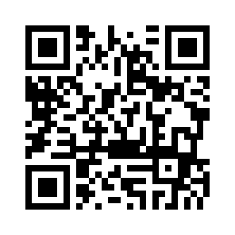
Спасибо за внимание!

